Slide 1

iOS设计模式 – 代理

Slide 2

iOS设计模式 – 代理 — 课程概要
代理模式
代理与协议
用 NSProxy 实现代理模式

Slide 3
iOS设计模式 – 代理
代理模式

Slide 4
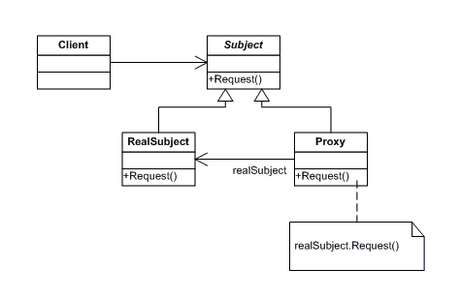
代理模式

Slide 5
代理模式
代理模式基本原理
使用代理模式需要注意的地方

Slide 6
iOS设计模式 – 代理
代理与协议

Slide 7
代理与协议
代理的职能
协议的功能
代理与协议的相似性
代理与协议的不同点

Slide 8
iOS设计模式 – 代理
用 NSProxy 实现代理模式

Slide 9
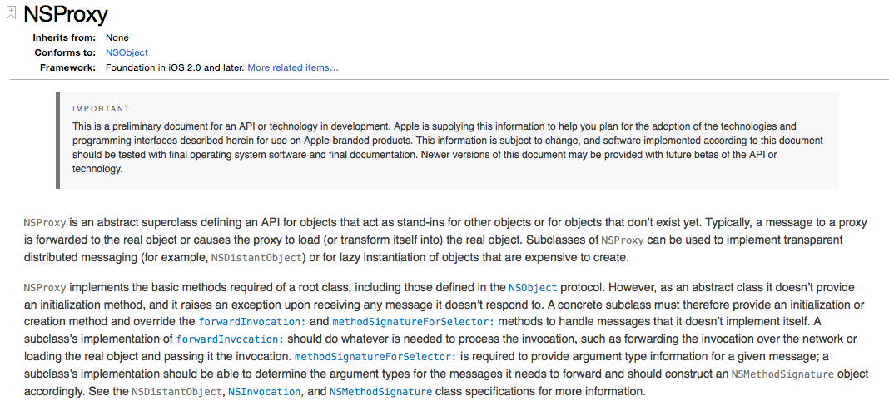
用 NSProxy 实现代理模式

Slide 10
用 NSProxy 实现代理模式
NSProxy 中的消息传递机制
NSProxy 的用途
用 NSProxy 实现代理模式

Slide 11
iOS设计模式 – 代理
本套课程中我们学习了 iOS 设计模式 – 代理模式，你应当掌握了以下知识：
代理模式
代理与协议
用 NSProxy 实现代理模式
你可以用所学的知识来重新 review 以前所写的代码，进行适当的改进，如果想继续提高，你可以继续在极客学院学习iOS设计模式 – 单例。

Slide 12


